Slide 1

MEDIDAS COP16
Octubre 17 del 2024

Slide 2
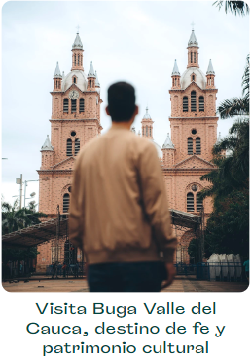
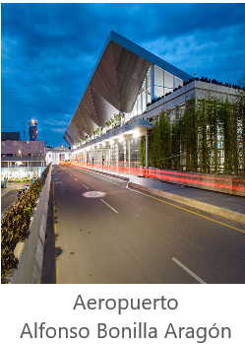
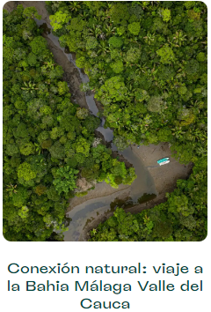
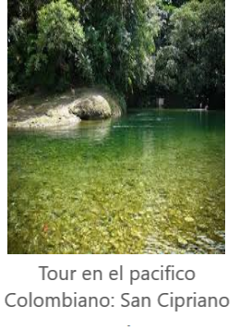

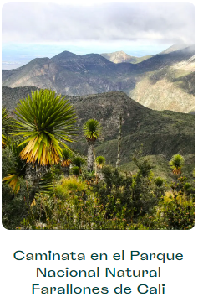
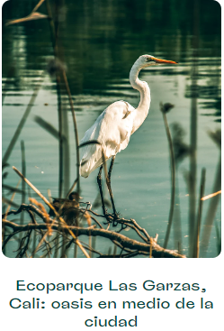
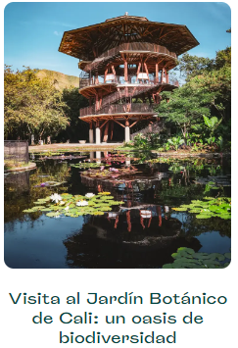

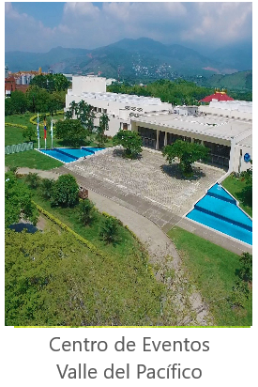
Alcance
En Celsia se tienen en cuenta las acciones para la preparación, contención y recuperación a contingencias enmarcadas en el suministro de energía eléctrica para el evento COP16, para la operación de los activos en los municipios de Cali*, Yumbo*, Candelaria, Guadalajara de Buga, Jamundí, Palmira y Buenaventura.
(*) Activos responsabilidad De Celsia Colombia

Slide 3
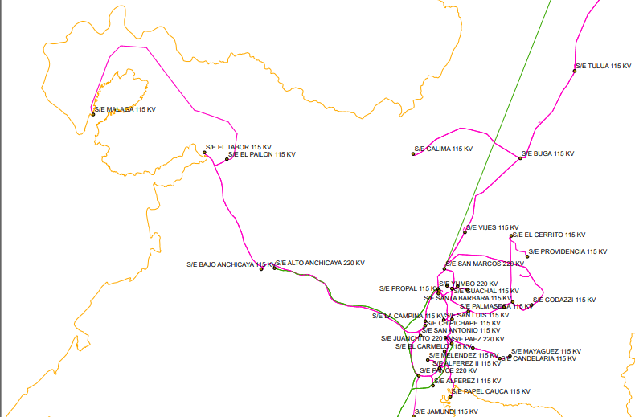
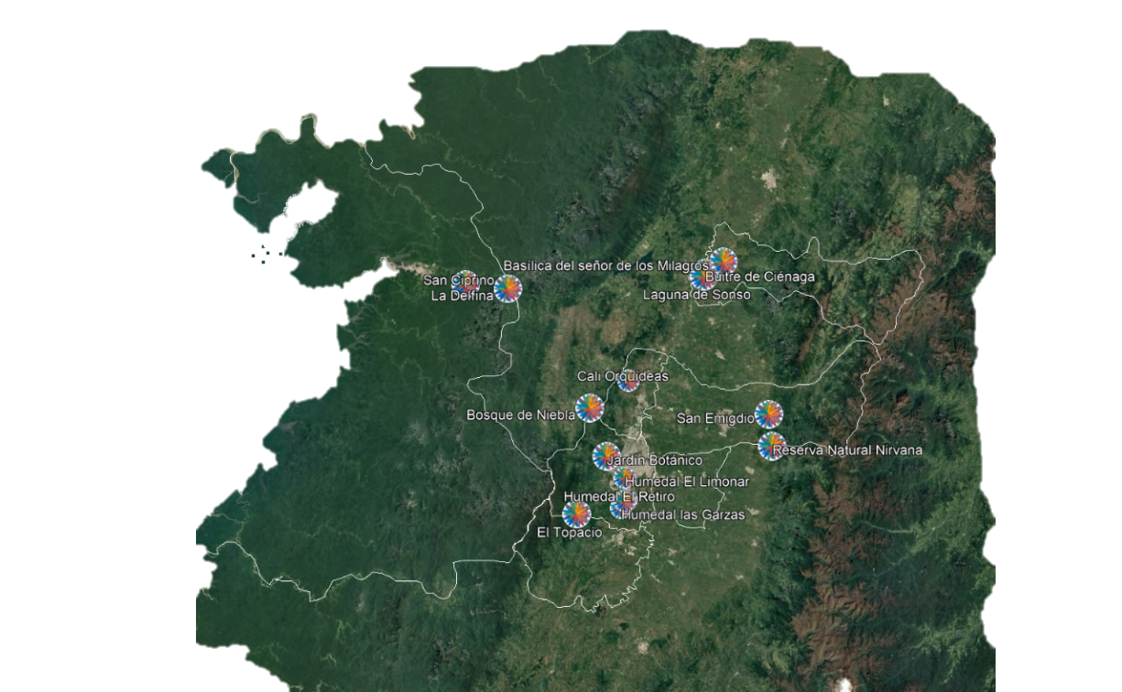
Ubicación Geográfica Valle del Cauca COP16
Imagen 1. Destinos de interés ambiental COP16
Imagen 2. Ubicación subestaciones STN/STR

Slide 4
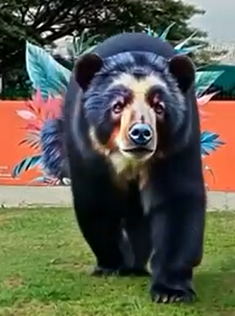
Aspectos operativos COP16
La activación del esquema iniciará 2 días antes de la fecha programada del COP16 y finalizará 1 día después del evento. Es decir, desde el 19 de octubre hasta el 2 de noviembre 2024.
Se contará con un esquema de brigadas para atención en campo.
El personal de seguridad y salud en el trabajo disponibles para la atención de cualquier evento.
Se cuenta con repuestos y equipos necesarios para atender cualquier novedad de manera preventiva y/o correctiva.
Se contará con una brigada dedicada al Circuito Palmaseca- Santa Bárbara 34.5 kV ubicada en las cercanías del aeropuerto Alfonso Bonilla Aragon .
Esquema de escalamiento con personal disponible 24/7 de las áreas de mantenimiento y telecomunicaciones.

Slide 5
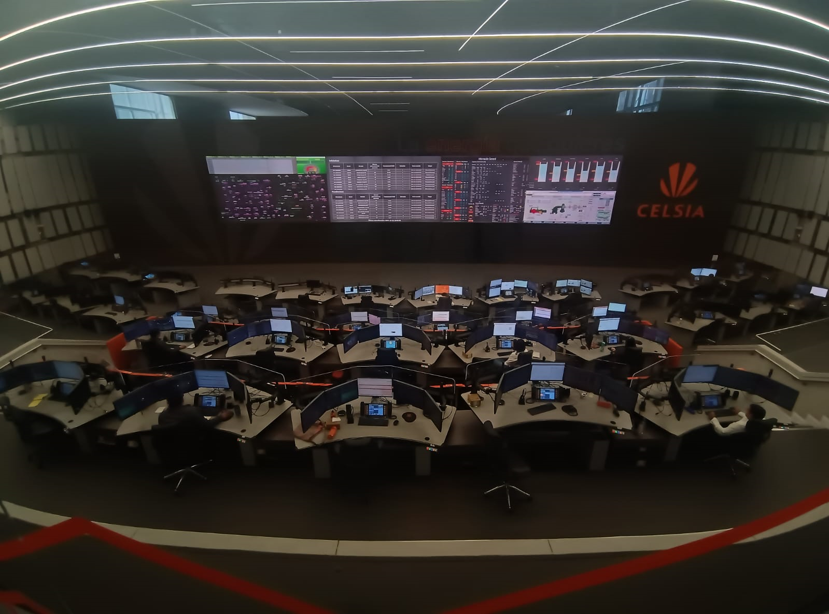
Recursos disponibles
Transformadores móviles en Valle del Cauca: En S/E Santa Bárbara (115/34,5kV de 30MVA) y en S/E Palmaseca (34,5/13,2 kV de 15MVA)
Torres de emergencia: Ubicadas en las subestaciones Juanchito 220 y Pailón.
En las siguientes subestaciones STN/STR, se contará con personal de operación móvil en horario especial durante el COP16.
Esquema de atención y Escalamiento
Evento o situación de riesgo
Centro de Control CELSIA
Centro de Control EMCALI
CND
CINSE
Operativa en Campo

Slide 6

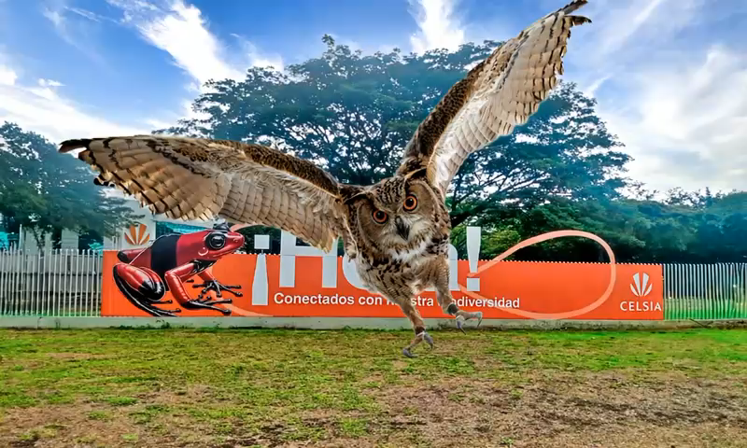
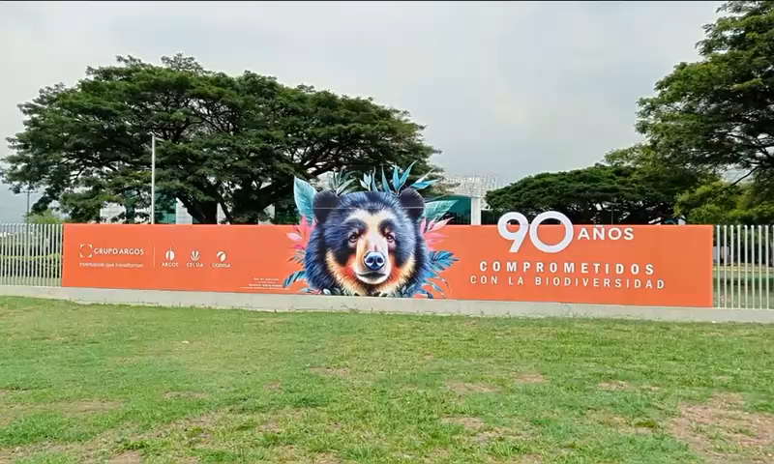
¡Gracias!

